Slide 1
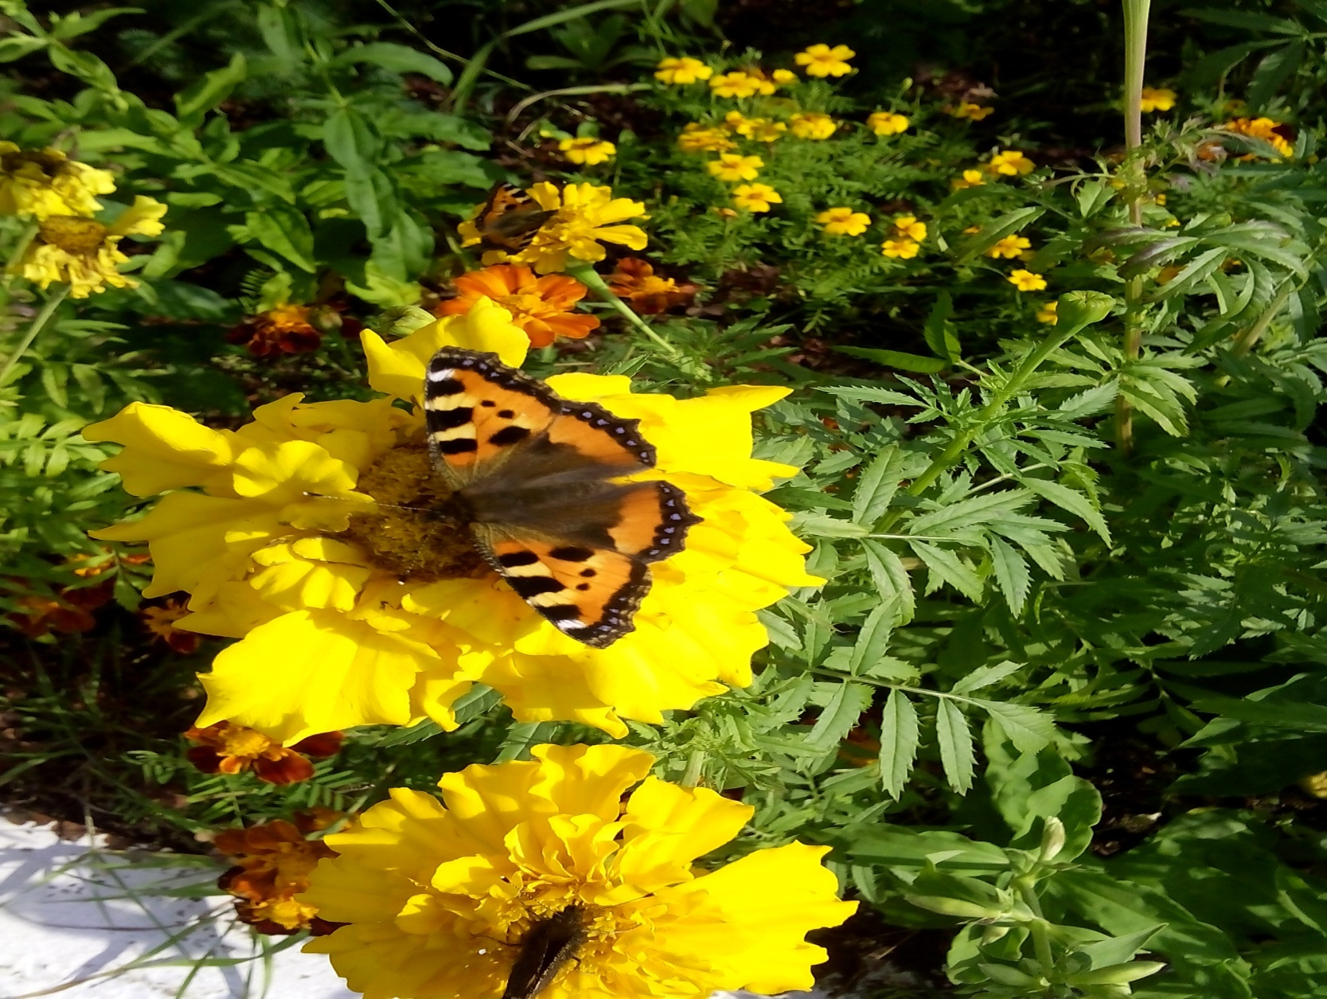
г.Тутаев 2017г.
Муниципальное дошкольное образовательное учреждение «Детский сад № 12 «Полянка» Тутаевского муниципального района
Вместе весело играть – было летом
Составили:
Ерпулева Ольга Ивановна,
воспитатель высшей категории
Тимофеева Наталья Алексеевна, воспитатель высшей категории

Slide 2
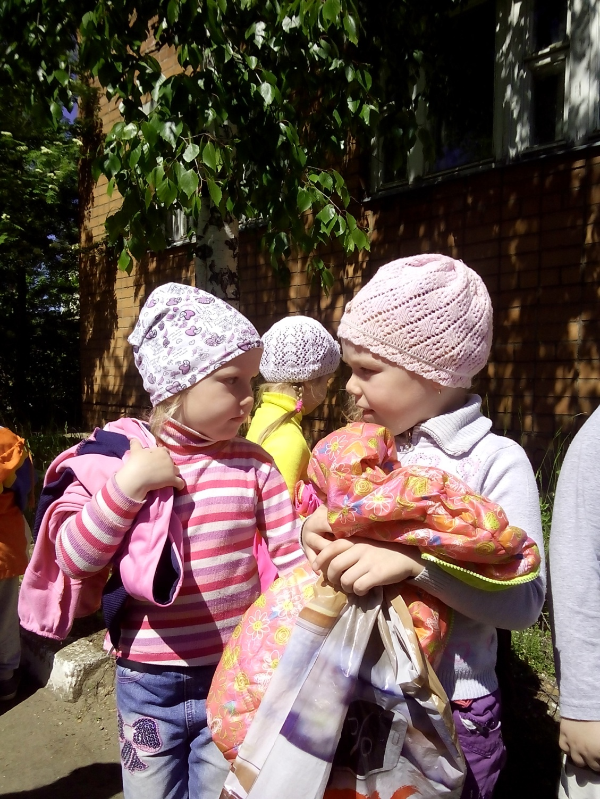
Вот и лето к нам пришло, стало жарко и тепло.

Slide 3
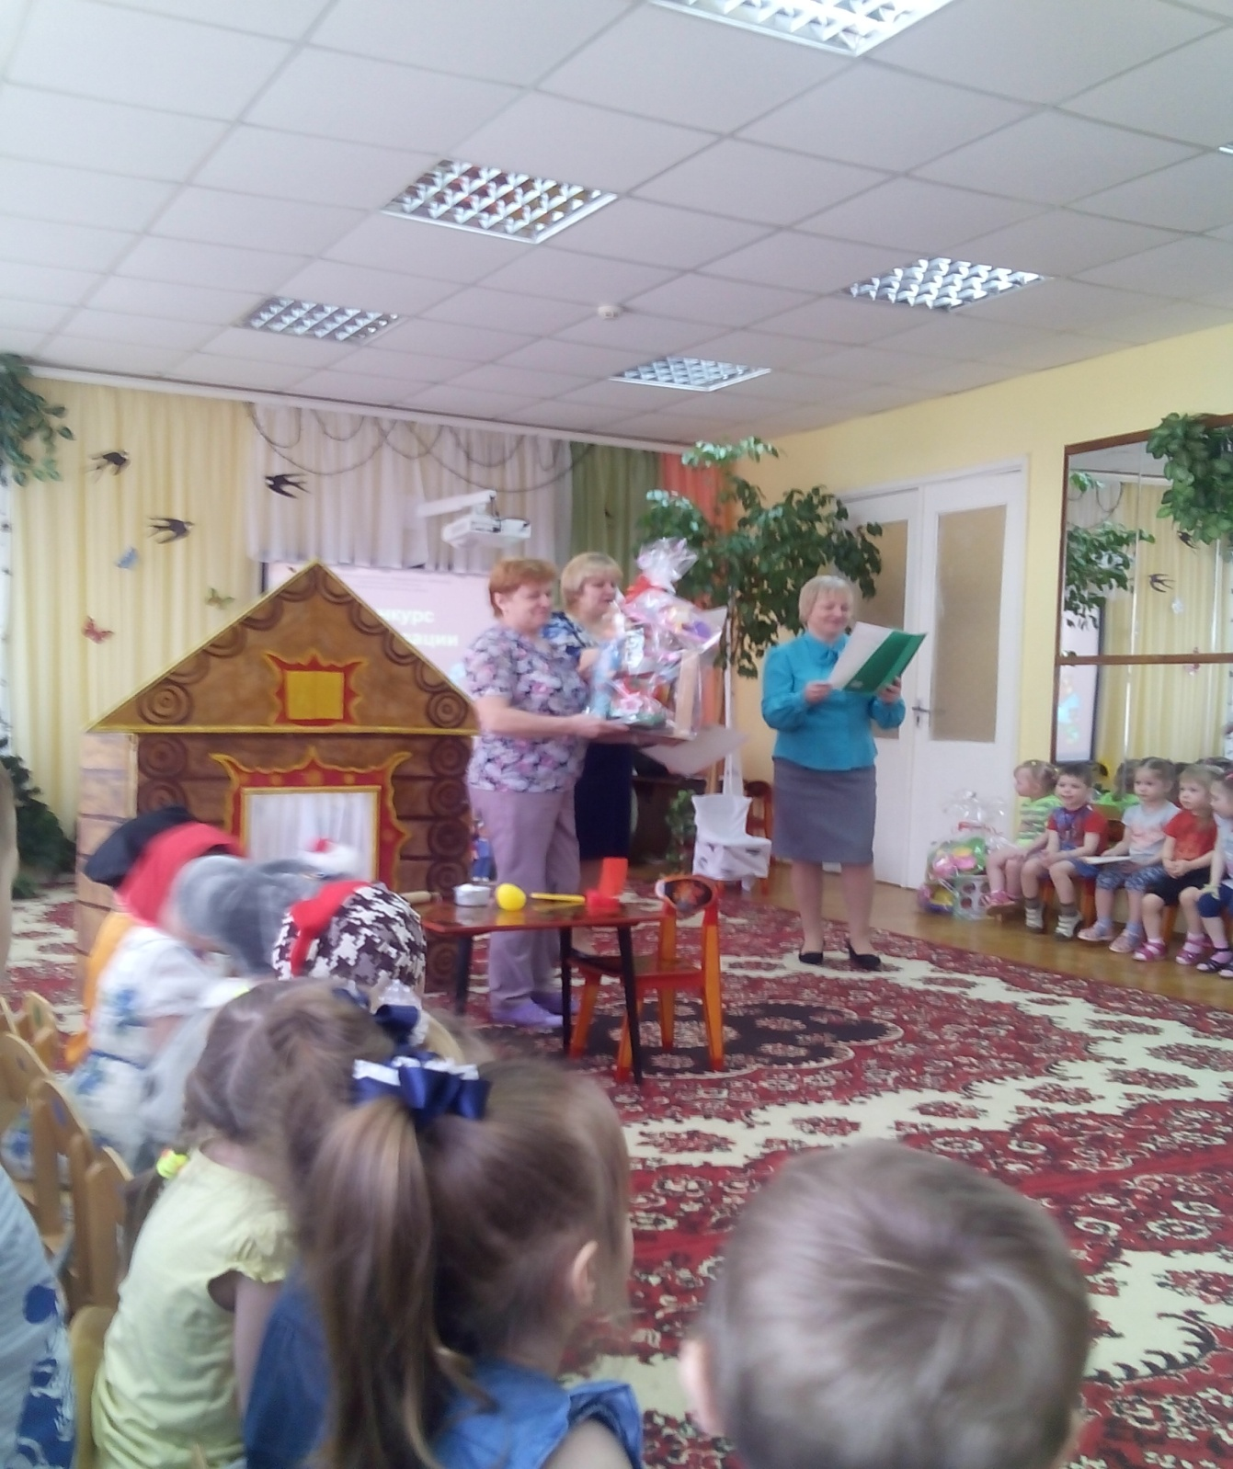
Игрушки и грамота за
спектакль.

Slide 4
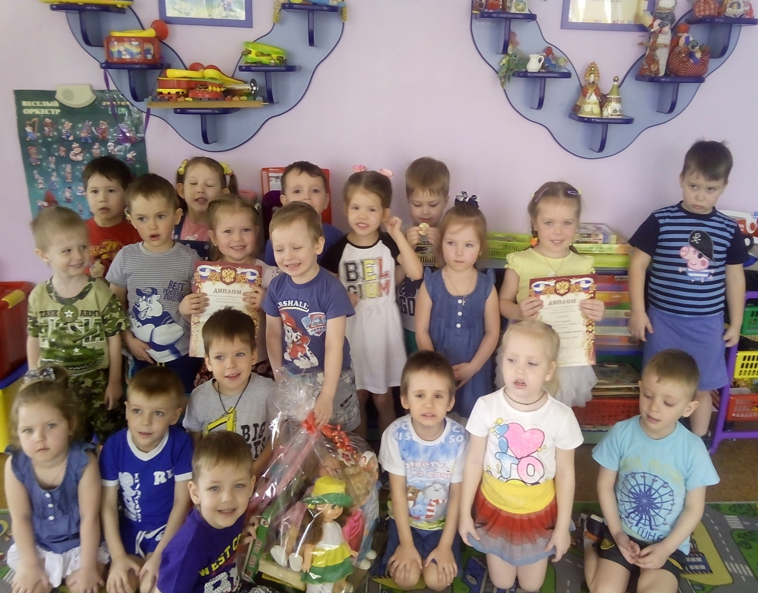
Очень рады
мы наградам.

Slide 5
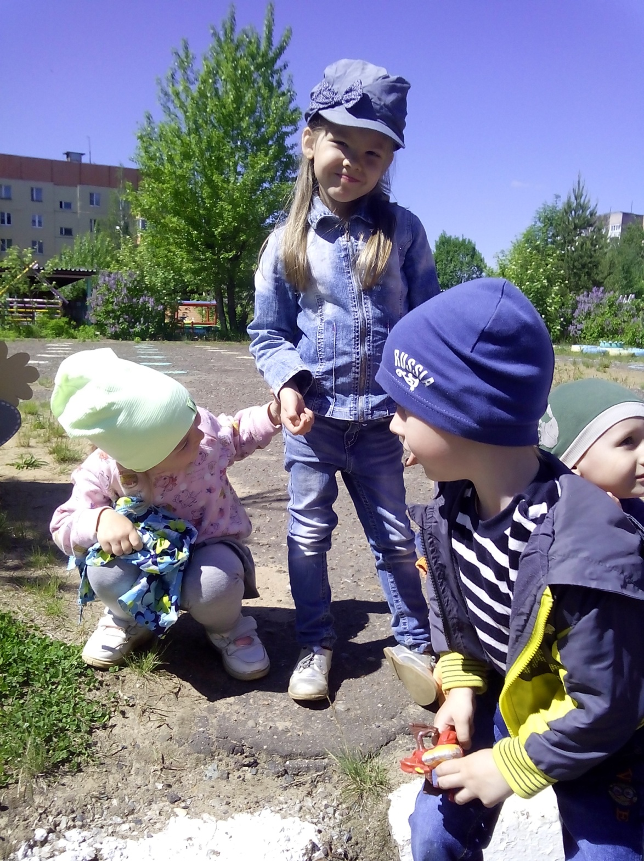
Отгадаем мы сейчас, что ты спрятала от нас!

Slide 6
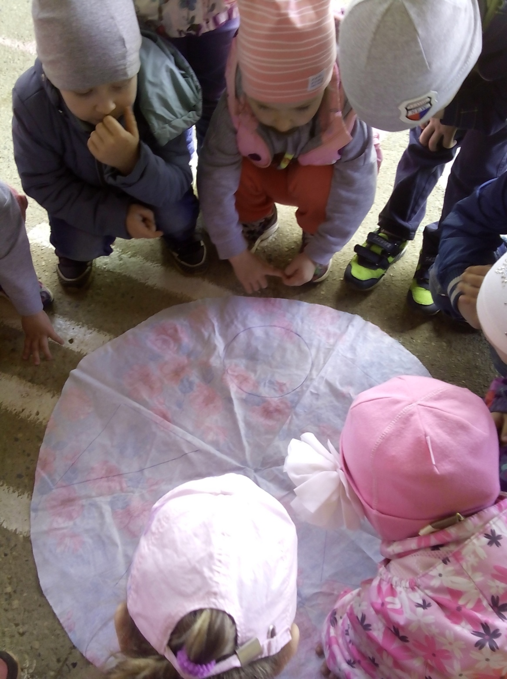
йй
Круг волшебный
мы нашли , что там спрятано внутри?

Slide 7
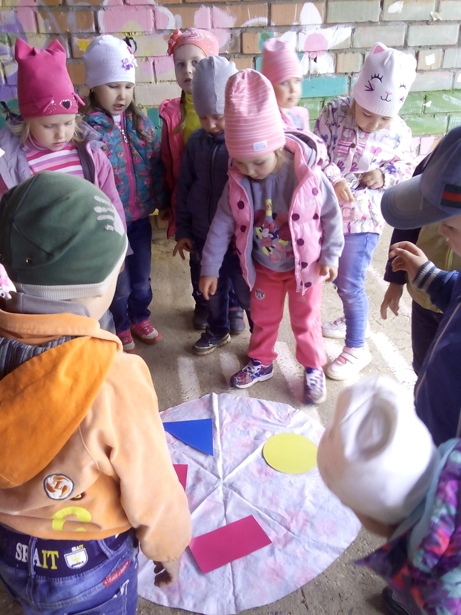
Вот всё мы быстро отгадали, в сказку мы друзья попали!

Slide 8
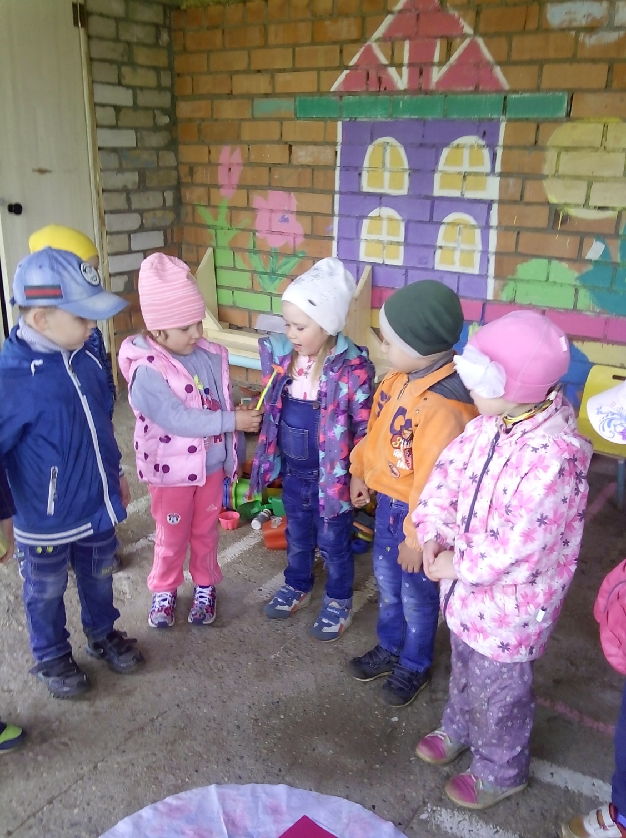
Палочку волшебную, ты другу передай, и сказки какие знаешь, скорее называй.

Slide 9
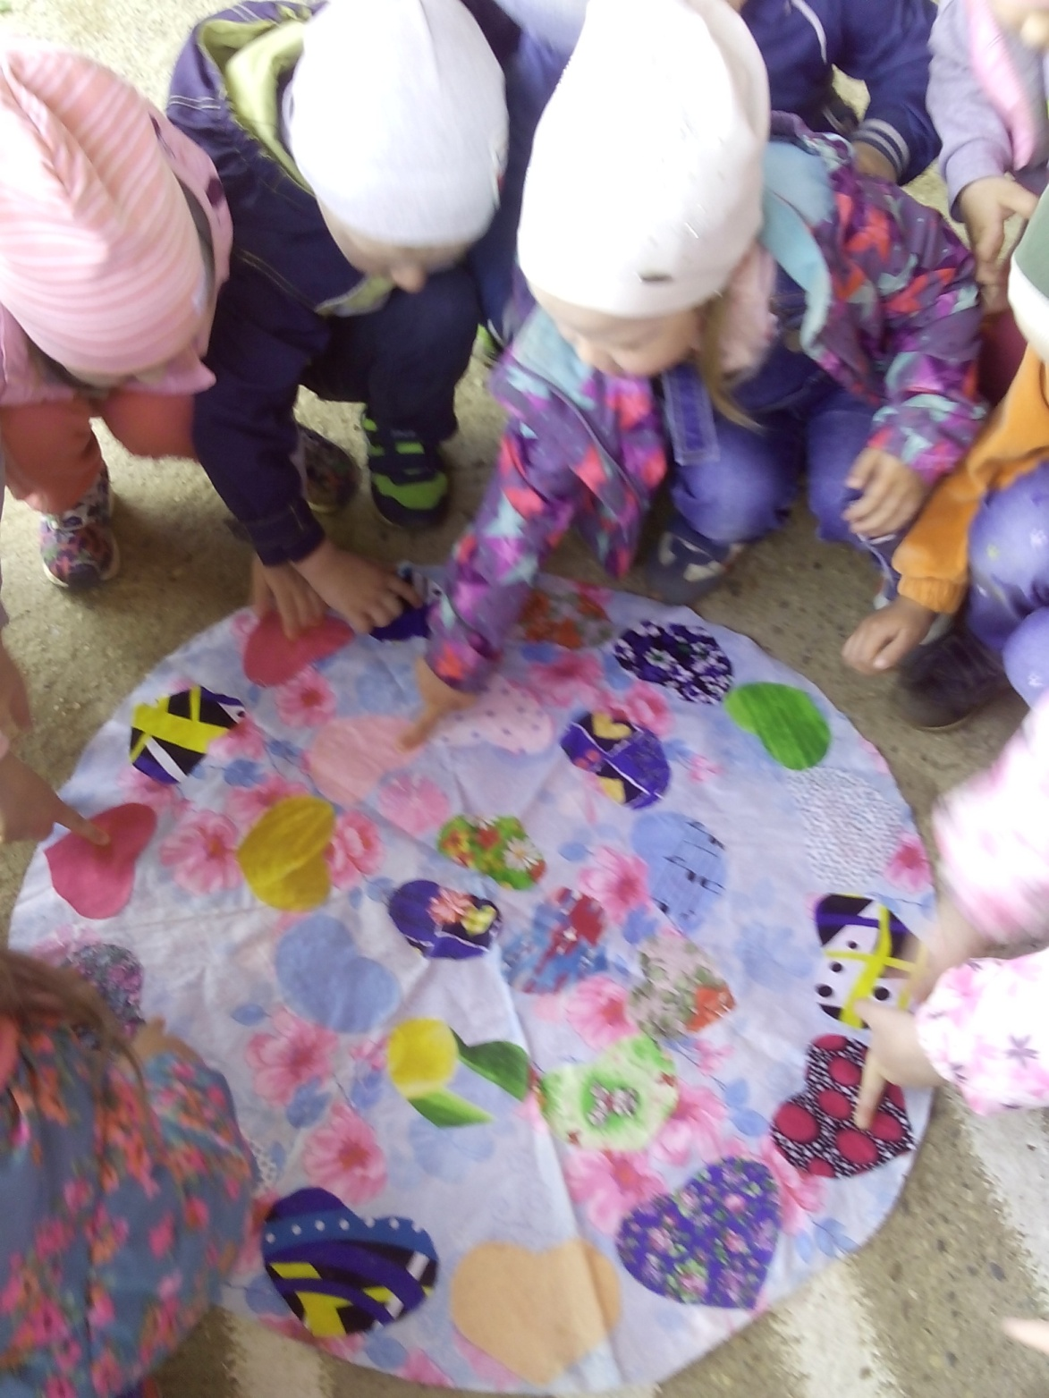
Ты сердечко выбирай – свое имя называй.

Slide 10
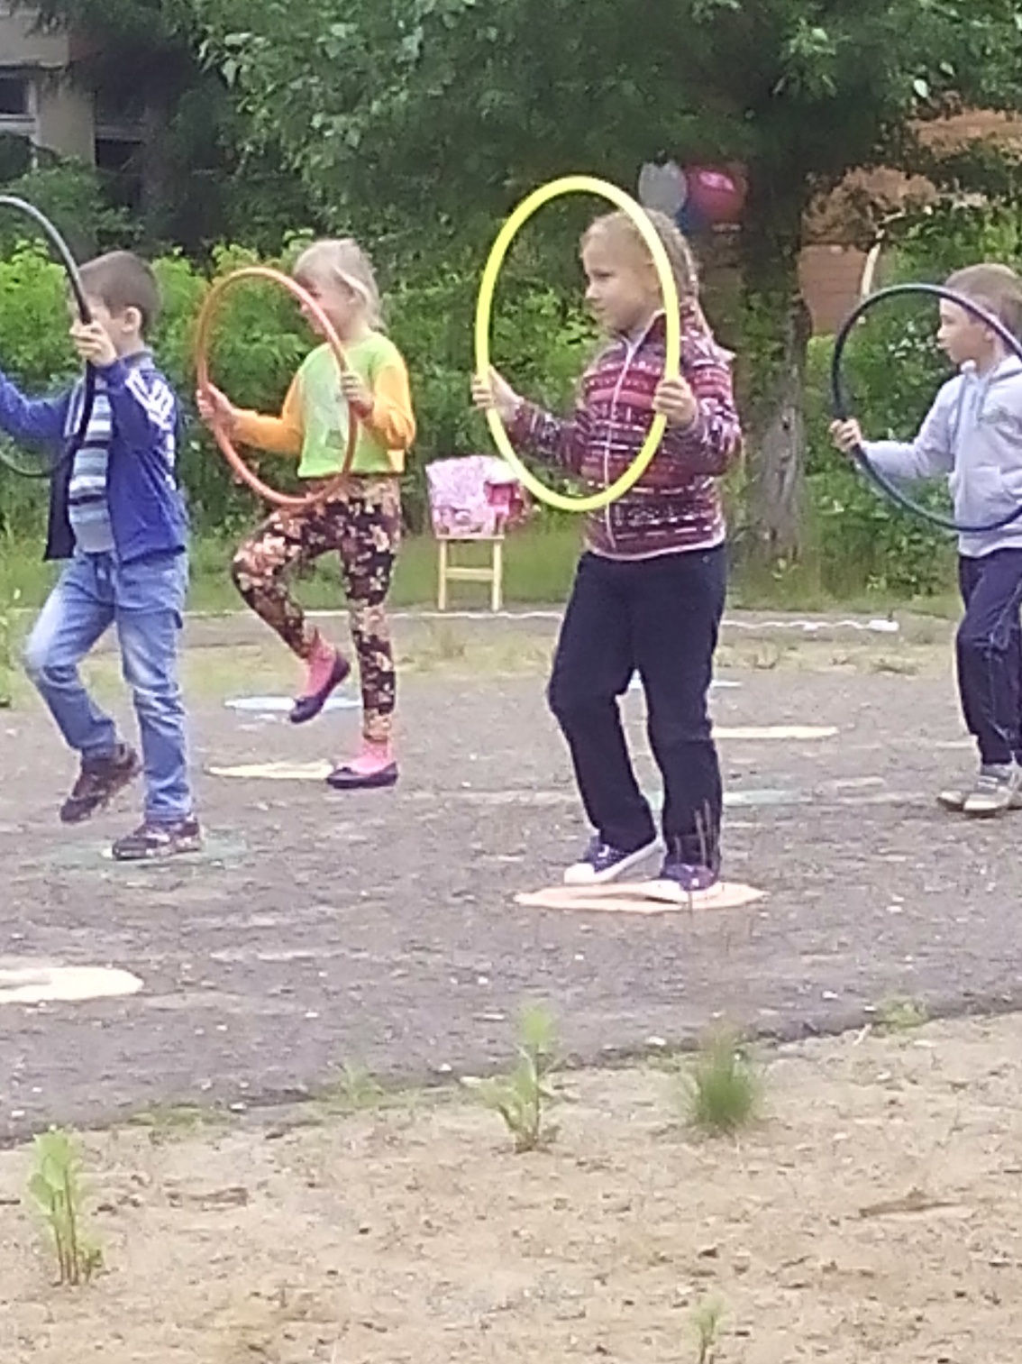
За детьми ты наблюдай, если сможешь повторяй.

Slide 11
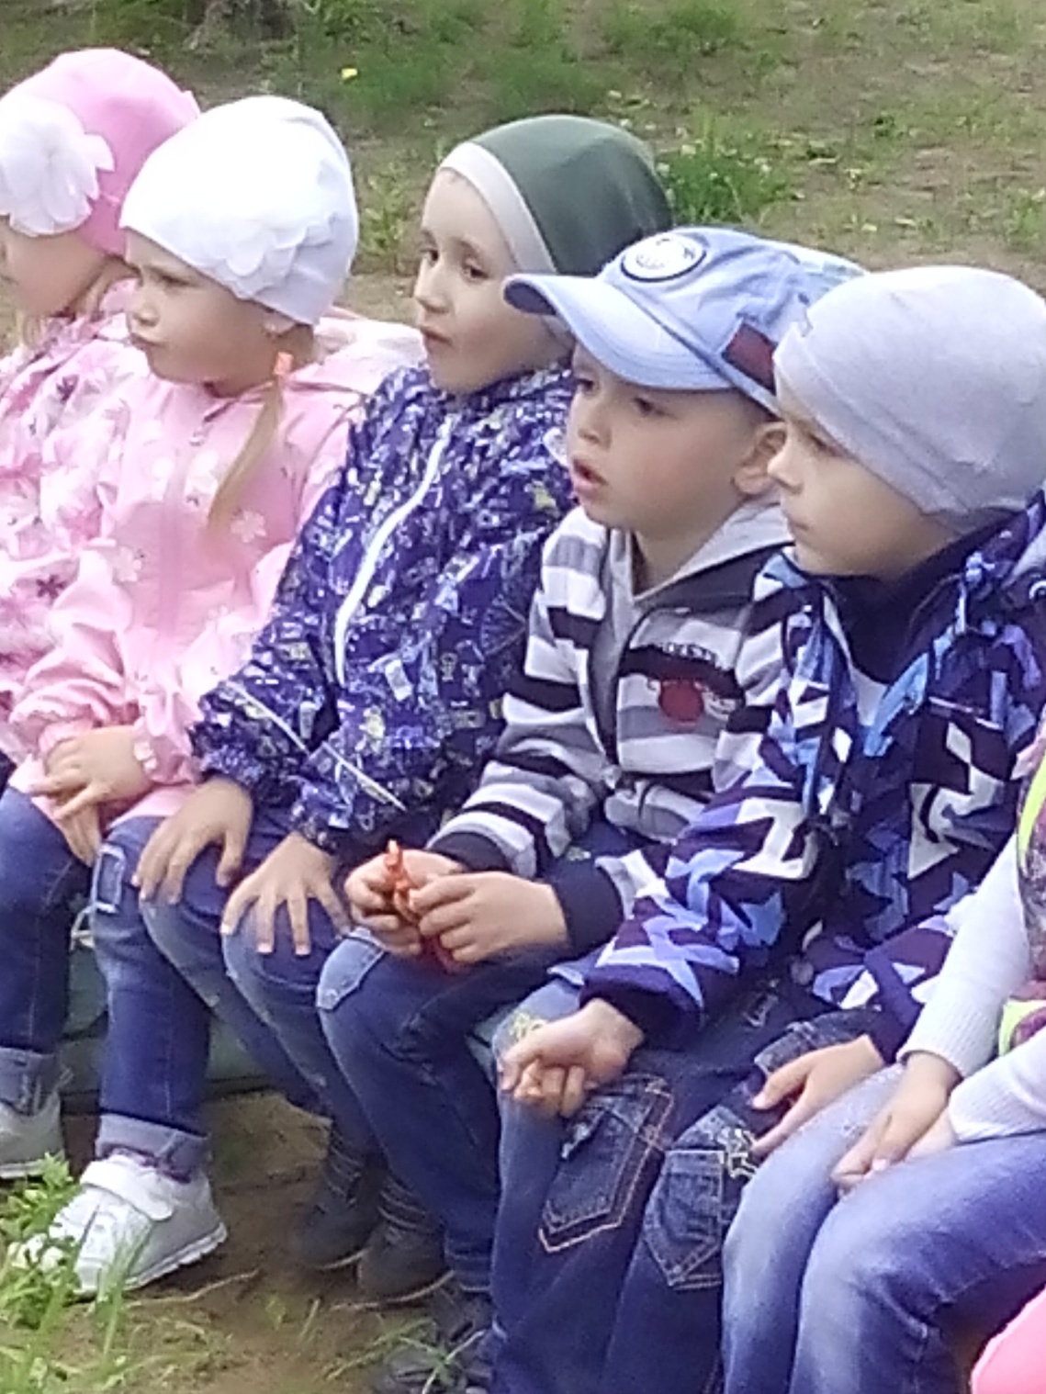
За детьми мы наблюдали, все прекрасно выполняли.

Slide 12
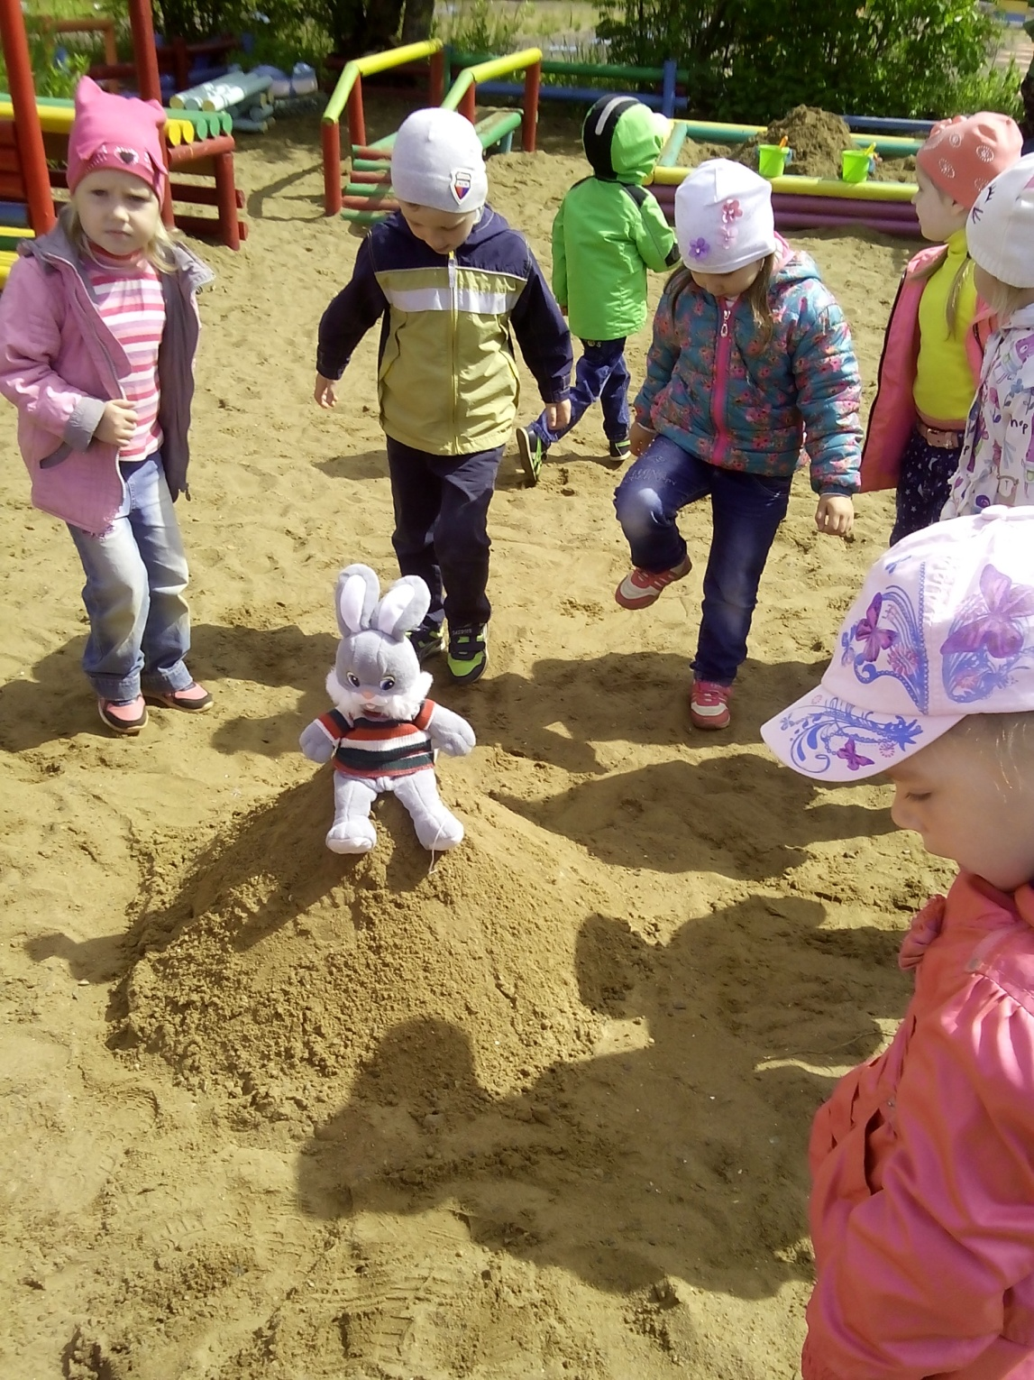
Зайчика мы отыскали, с ним и поиграли.

Slide 13
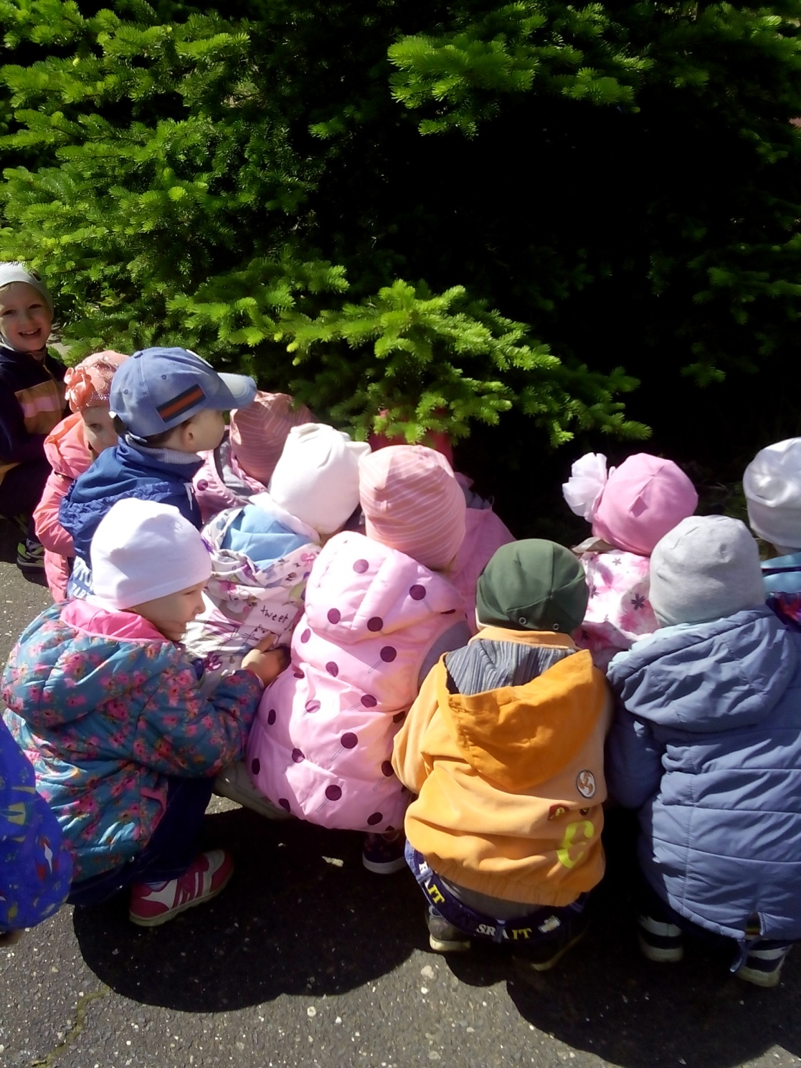
Мишка спрятался от нас, мы найдем его сейчас.

Slide 14
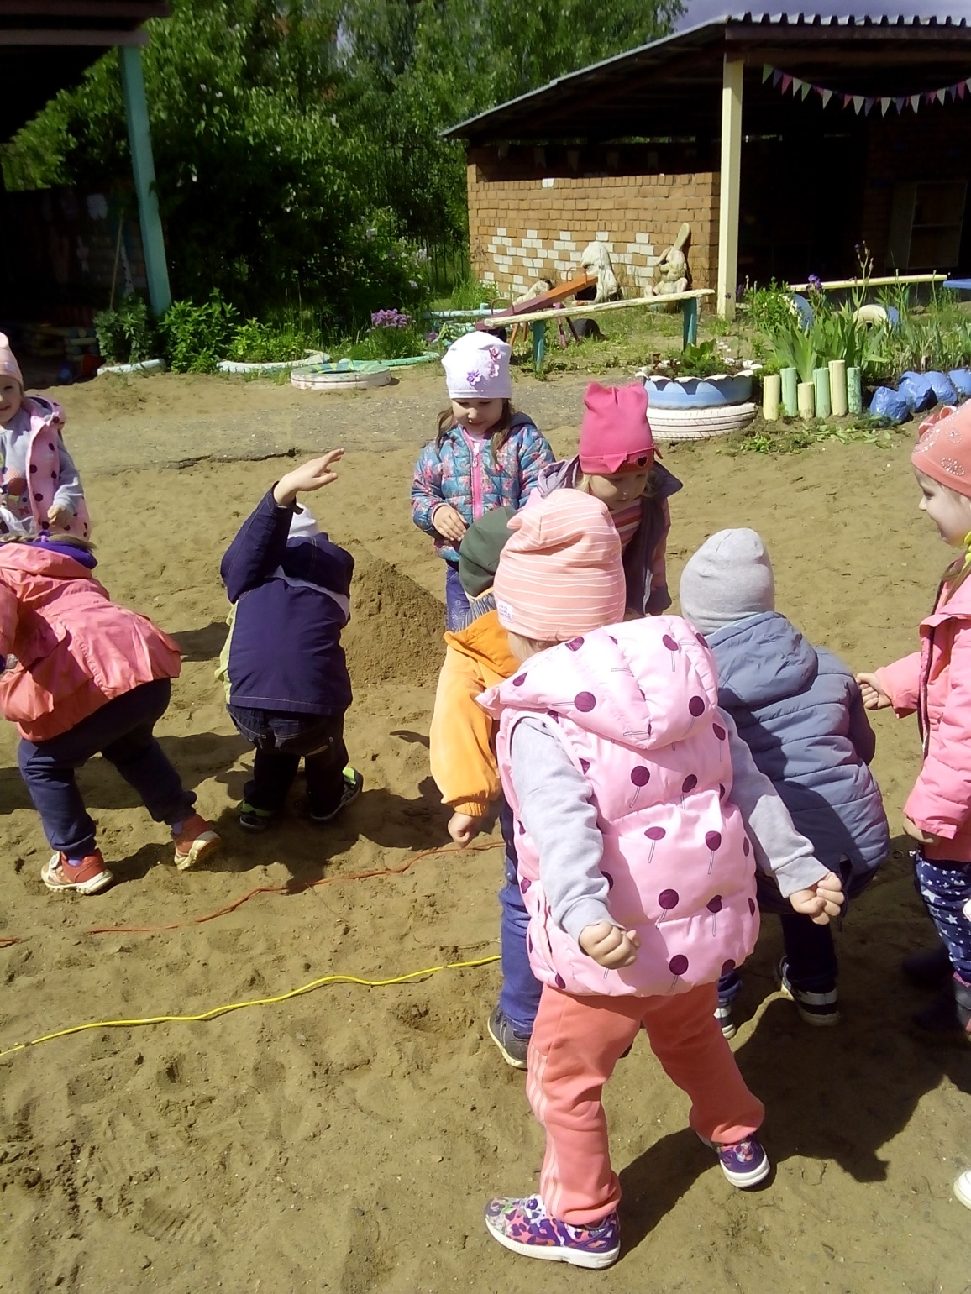
Чок чок перепрыгни, ручеек.

Slide 15
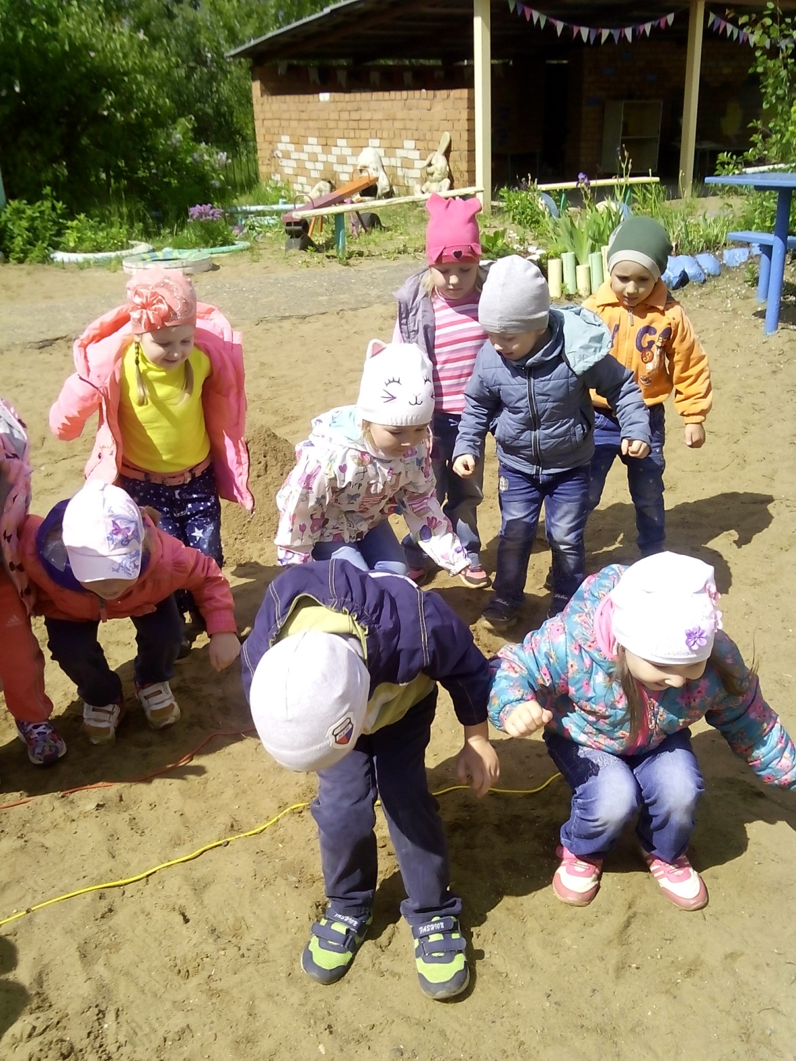
Прыгали старались в воде не закупались.

Slide 16
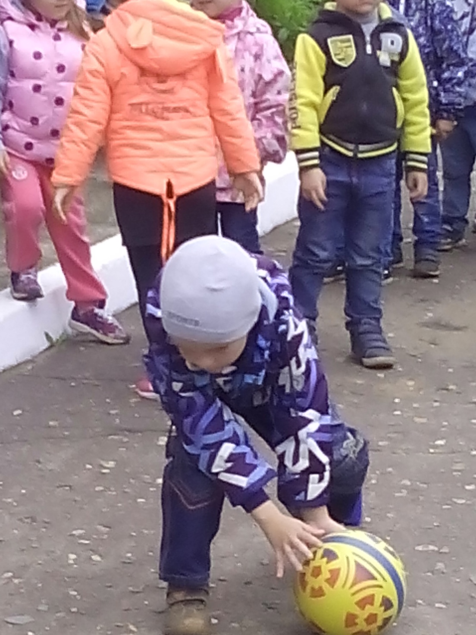
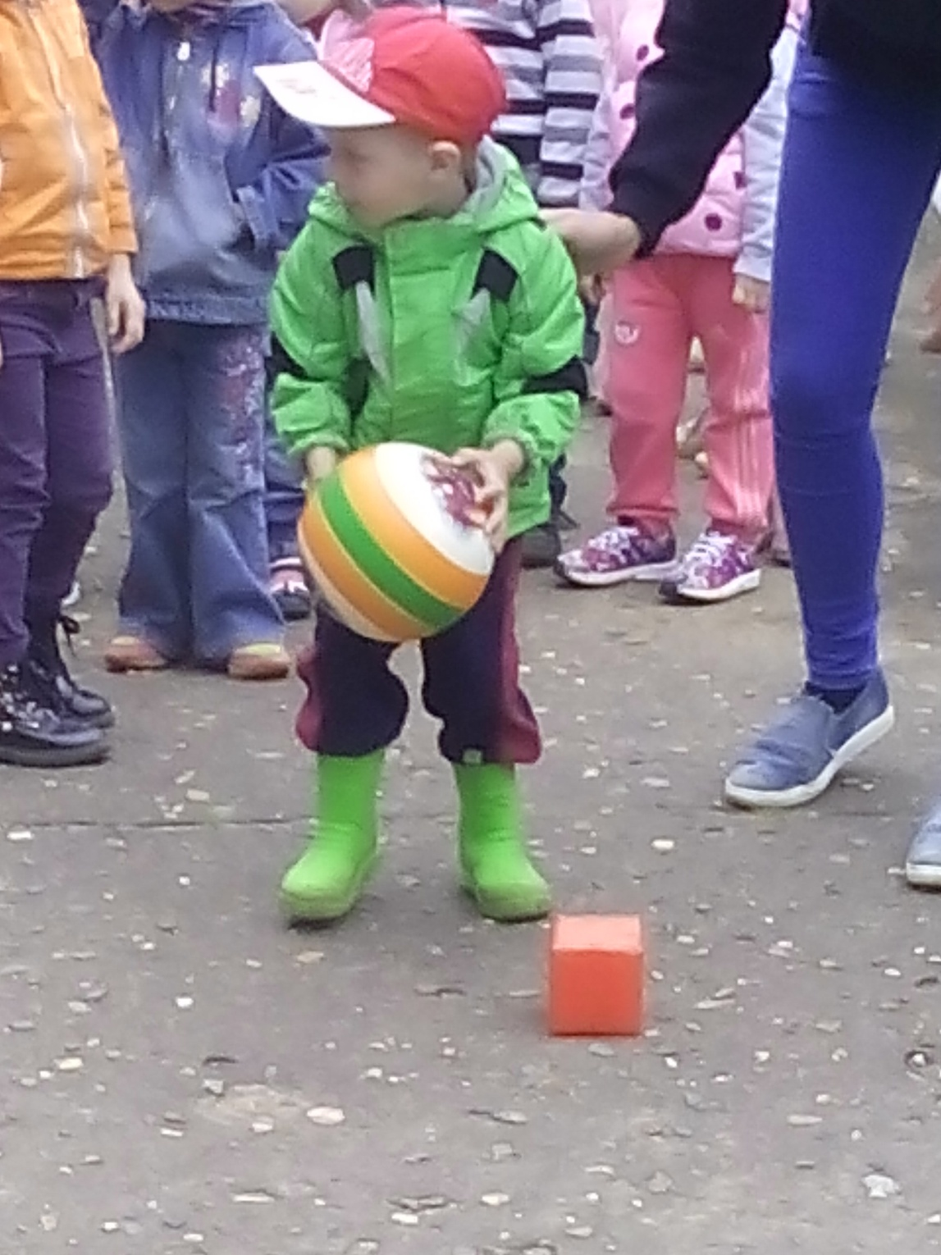
Мой веселый звонкий мяч, ты куда помчался вскачь.

Slide 17
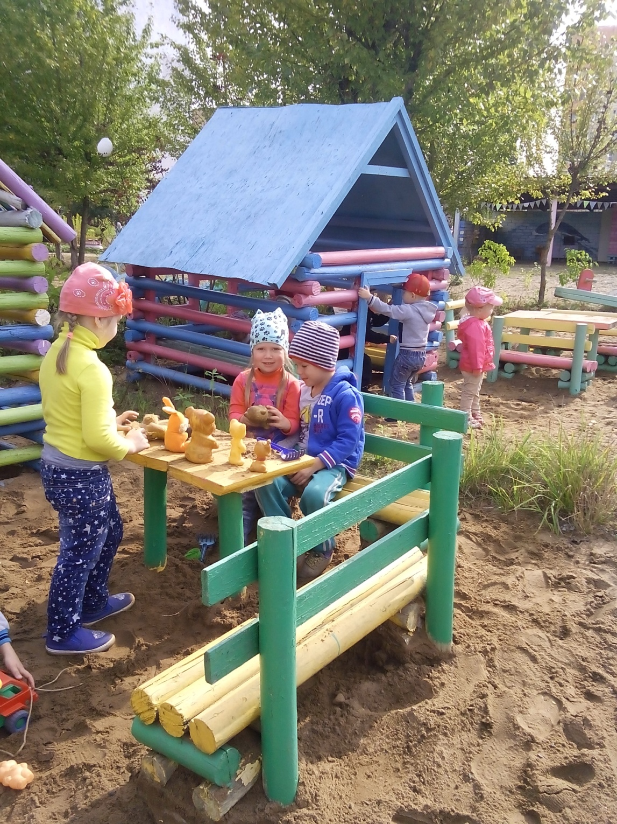
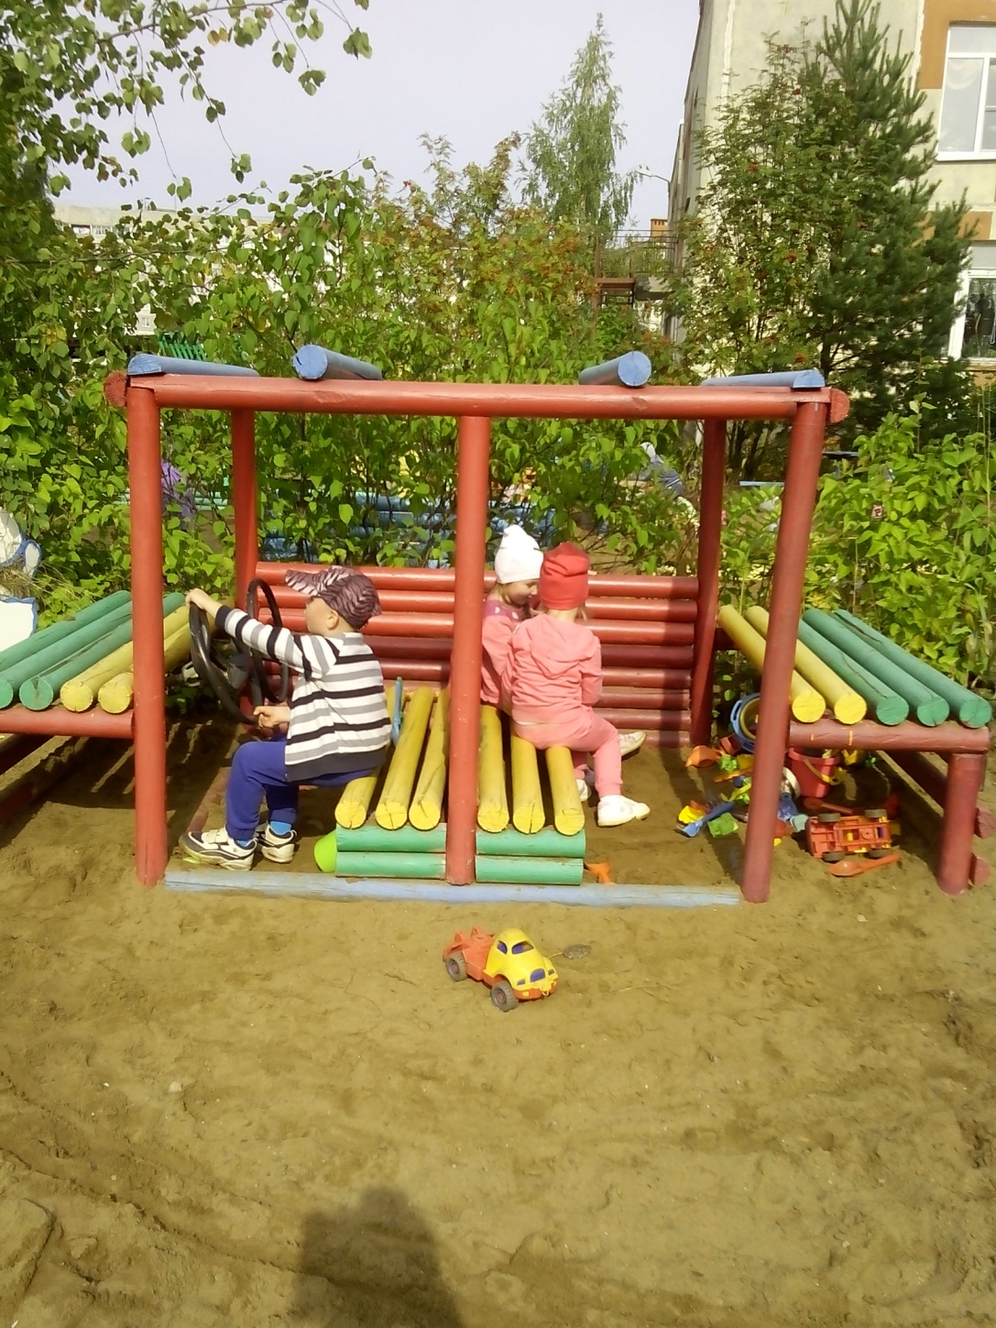
Дружно все играли, время не теряли.

Slide 18
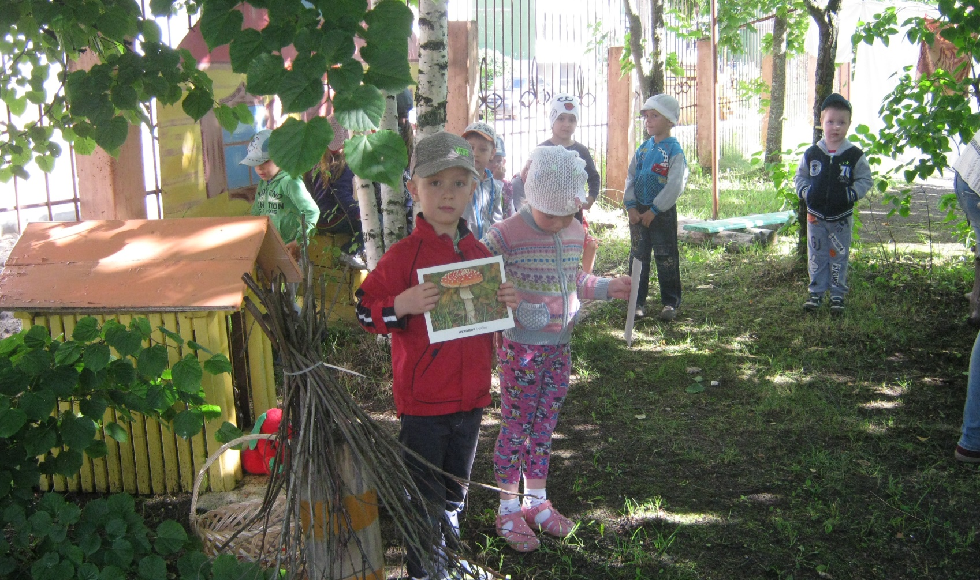
Мухоморы не бери ,ведь опасные они.

Slide 19
В игры разные играли и грибы мы изучали

Slide 20
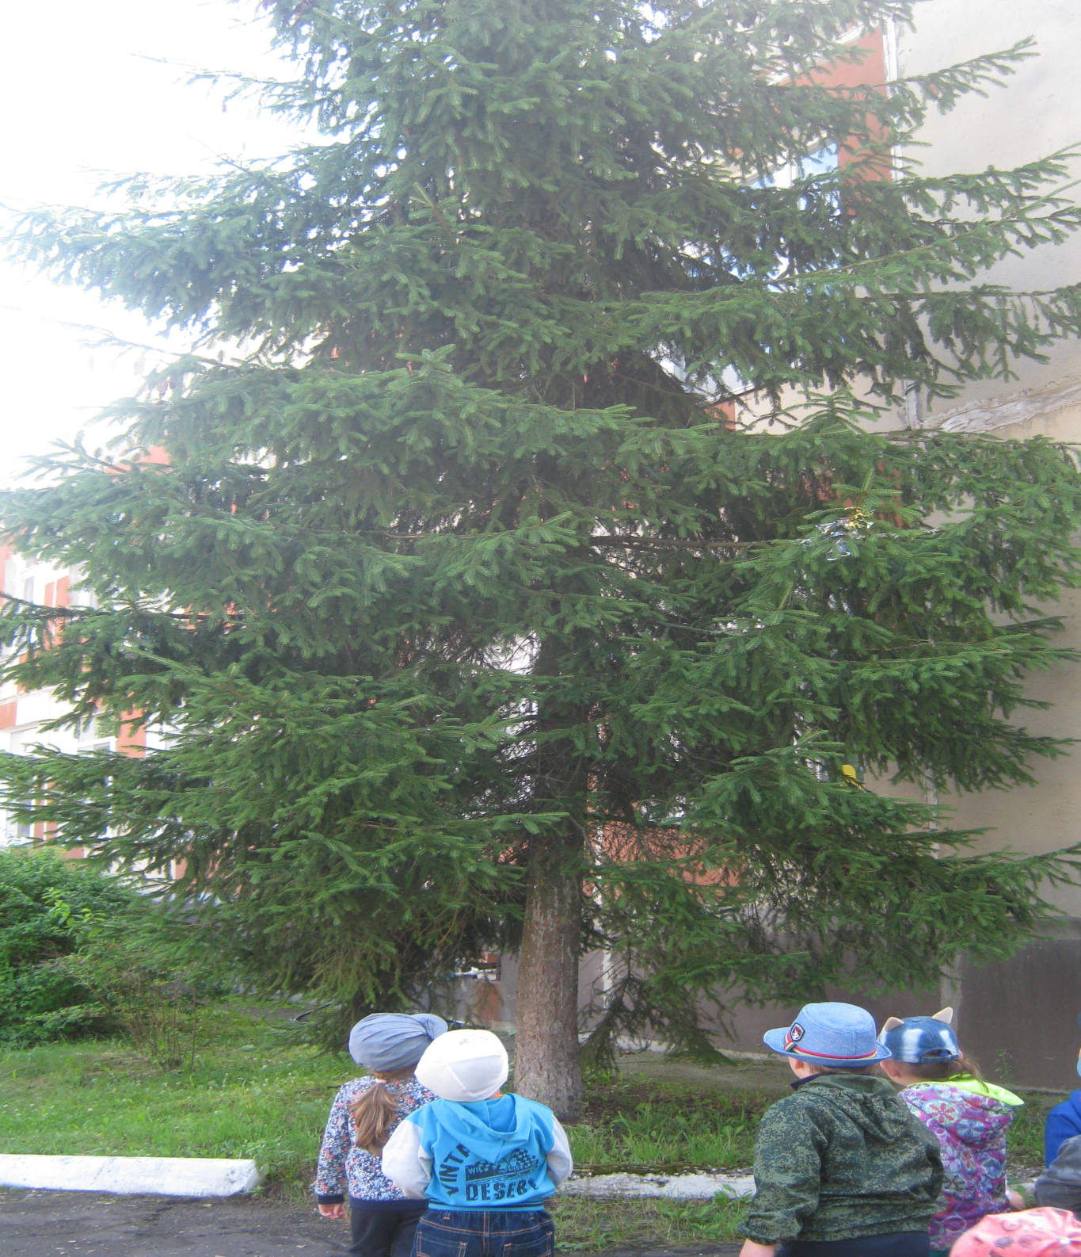
К елке в гости мы пошли, много шишек там нашли

Slide 21
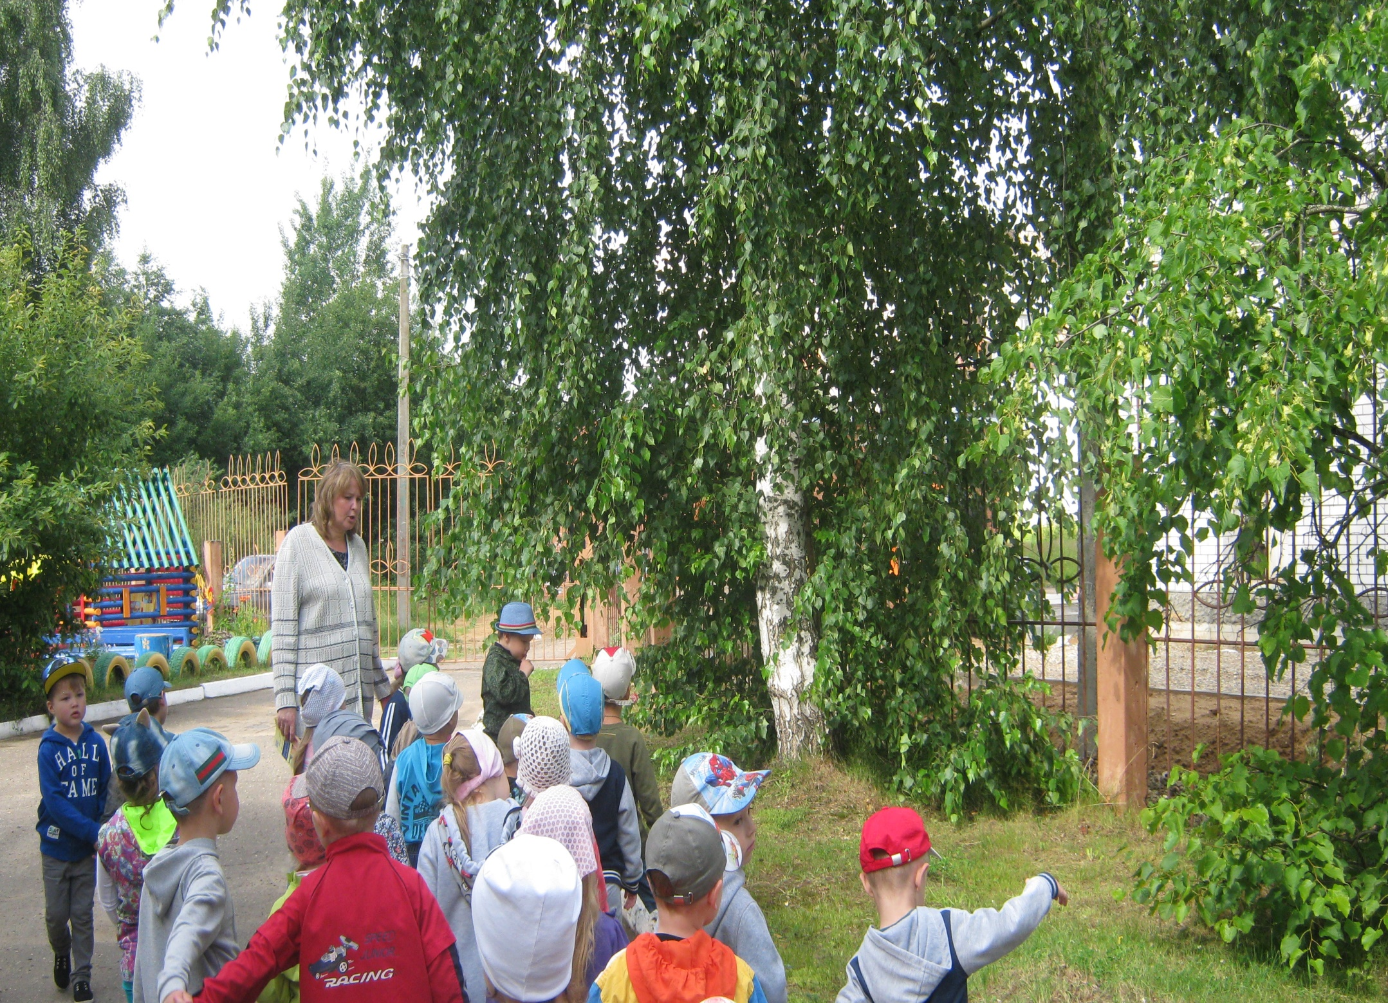
Мы березку находили, хоровод вокруг водили.

Slide 22
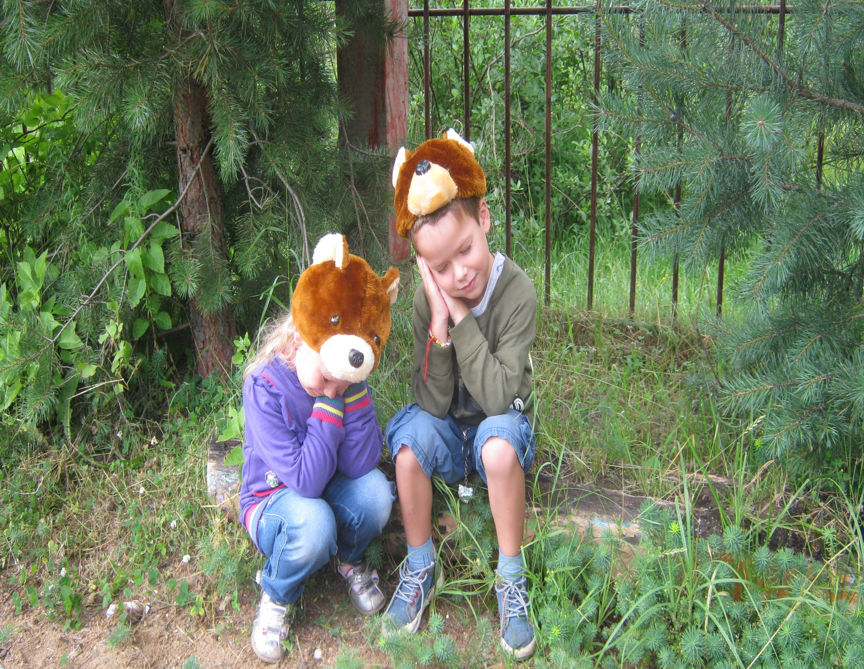
У медведя во бору поиграли мы в игру

Slide 23
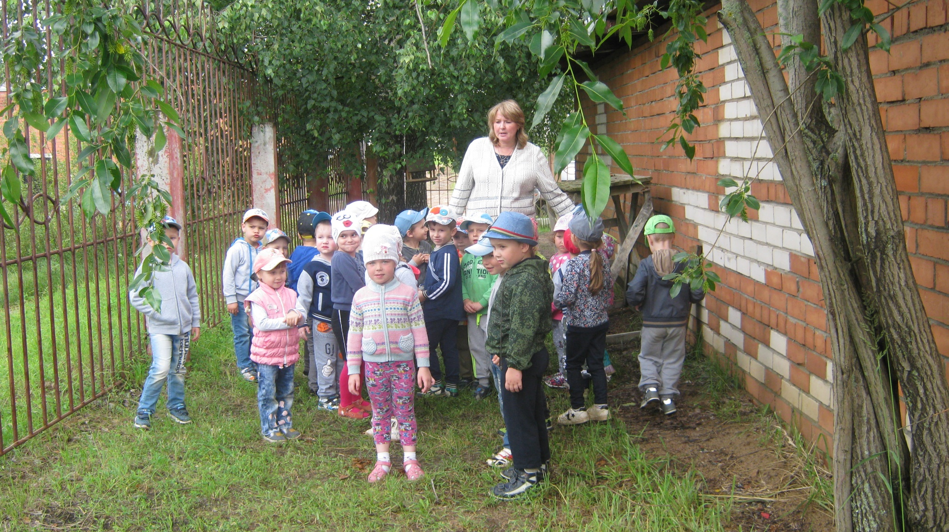
От медведя убегали в лапы мы не попадали

Slide 24
Спасибо за внимание

